Slide 1
Региональный проект «Сопровождение ПОО по формированию профессиональной культуры обучающихся»
Анализ работы с педагогическим составом по определению социально значимых и дефицитных компонентов профессиональной культуры выпускников.
Определение основных направлений учебной и внеучебной деятельности для формирования профессиональной культуры.
Е.А. Круглова, заместитель директора по УР ГПОУ ЯО Великосельский аграрный колледж
17 февраля 2020

Slide 2
Анализ данных анкетирования
1.Создание опроса с помощью Google-форм с целью оперативного распространения, сбора и анализа полученных данных.

Slide 3
Анализ данных анкетирования
Участники опроса:
ГПОУ ЯО Великосельский аграрный колледж
ГПОУ ЯО Мышкинский политехнический колледж
ГПОУ ЯО Пошехонский аграрно-политехнический колледж
ГПОАУ ЯО Любимский аграрно-политехнический колледж
ГПОУ ЯО Борисоглебский политехнический колледж
ГПОУ ЯО Ярославский техникум радиоэлектроники и телекоммуникаций
ГПОУ ЯО Рыбинский транспортно-технологический колледж

Slide 4
Анализ данных анкетирования

Slide 5
Анализ данных анкетирования
Что для Вас профессиональная культура специалиста?
совокупность профессиональных и социальных качеств специалиста - (73,7% 60,5)
отношение специалиста к выполняемой работе – (21,1% 32,9)
сумма общих и профессиональных компетенций – (15,8%32,08)
Совокупность знаний, умений и практического опыта в определенной профессиональной сфере – (52,6% 43,82)

Slide 6
Анализ данных анкетирования

Slide 7
Анализ данных анкетирования
Чем по Вашему мнению характеризуется профессиональная культура специалиста?
большим объемом профессиональных знаний, умений – 81,4%
широким профессиональным кругозором-57,6%
творческим пониманием проблемных ситуаций- 24,6%
развитыми продуктивными способностями -21,%
все вместе- 1,4%

Slide 8
Анализ данных анкетирования

Slide 9
Анализ данных анкетирования
На что Вы обращаете внимание при формировании профессиональной культуры обучающихся на своих занятиях?
на увеличение объема фундаментальных знаний и умений- 40,5%
на формирование личностных качеств обучающихся-68,5%
на формирование универсальных учебных действий- 52,6
на побуждение творческой активности обучающихся- 27,6
Все вместе- 1,4%

Slide 10
Анализ данных анкетирования

Slide 11
Анализ данных анкетирования
Из чего, по Вашему мнению, складывается общая профессиональная культура специалиста?
Социальной значимости труда (профессии, специальности)-43,6%
работоспособности, трудолюбия, креативности-33,1%
способности принимать решения в нестандартных ситуациях- 49,7%
расширения профессионального опыта- 40,7%
Все месте- 1,4%

Slide 12
Анализ данных анкетирования

Slide 13
Анализ данных анкетирования
Из чего, по Вашему мнению, складывается специальная профессиональная культура специалиста
широкой гуманитарной, методологической и мировоззренческой подготовки
теоретической и практической подготовки по профилирующим учебным дисциплинам и профессиональным модулям
подготовки в области научно-исследовательской работы

Slide 14
Анализ данных анкетирования

Slide 15
Анализ данных анкетирования
Какие педагогические условия могут успешно формировать профессиональную культуру обучающихся?
оптимальный режим организации учебно-воспитательной работы и производственной практики
создание в студенческом коллективе доброжелательной и деловой атмосферы
развитие способностей к самооценке и взаимооценки результатов учебной и профессиональной деятельности
вовлечение обучающихся в современные формы научной работы

Slide 16
Анализ данных анкетирования
В качестве важнейших педагоги обозначили:
Профессиональные компетенции- совокупность профессиональных качеств специалиста (знаний, умений и навыков, практического опыта, успешно в профессиональной деятельности)
Социально-коммуникативная напрофессиональную компетенцию - способность к коллективным действиям, навыки межличностного общения, стремление к социальному взаимопониманию, способность работать в команде, приверженность к этическим ценностям;
Индивидуально-личностную компетенцию – способность к саморазвитию и самообразованию, постоянное повышение квалификации.

Slide 17
Основные механизмы формирования профессиональной культуры
Реализация программы воспитания и социализации обучающихся
Участие в реализации социально-значимых проектов в рамках урочной и внеурочной деятельности с участием работодателей и социальных партнеров, сопряжение программ обучения со стандартами WS
Освоение общих компетенций в рамках реализации основных профессиональных образовательных программ на основе ФГОС СПО
Разработка и внедрение дополнительного предмета в вариативную часть ОПОП «Профессиональная культура молодого специалиста» на 2 курсе, обновление содержания дисциплины «Эффективное поведение на рынке труда» (4 курс).

Slide 18
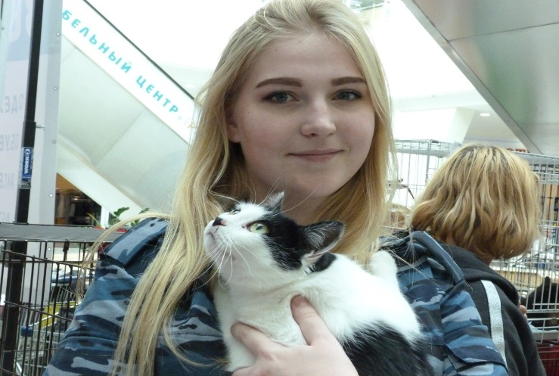
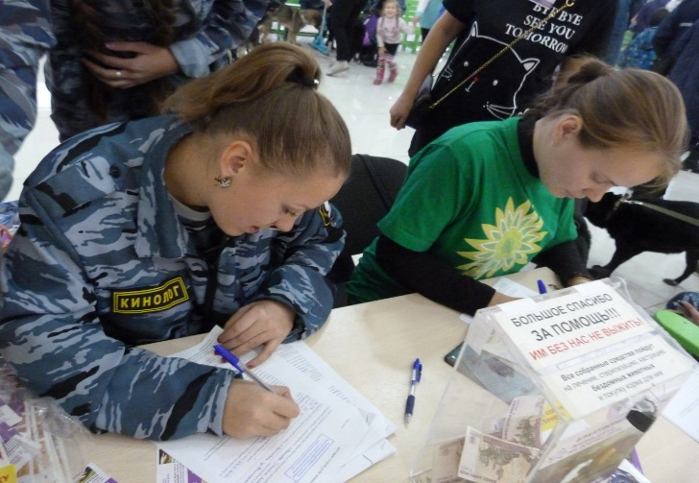
Основные механизмы формирования профессиональной культуры
Участие в социальных проектах по зооволонтерству, акциях-раздачах бездомных животных «Жизнь дана на добрые дела» с 2015 года.

Slide 19
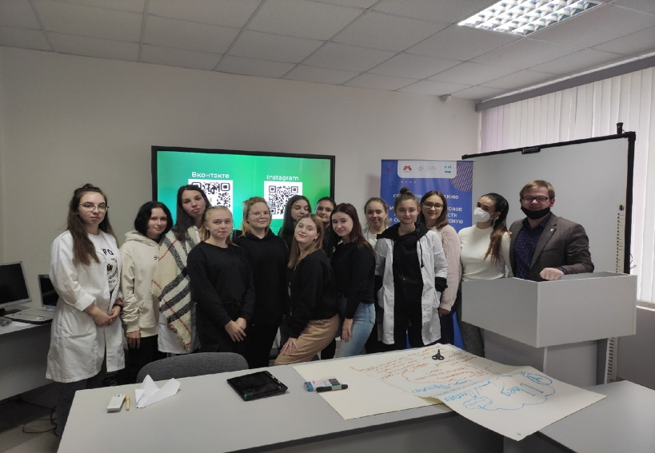
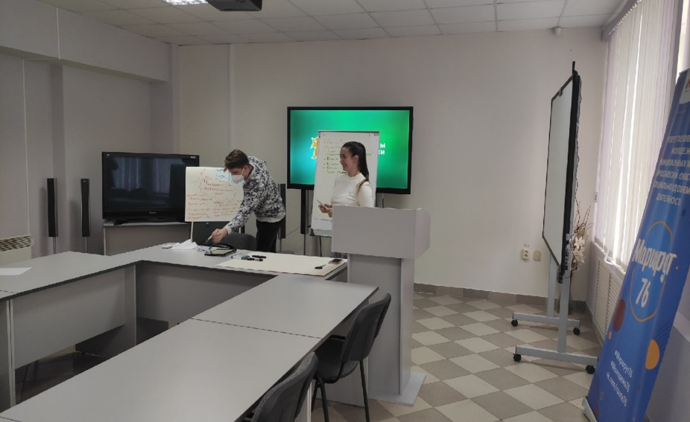
Основные механизмы формирования профессиональной культуры
Возобновление взаимодействия с региональным представительством Российского союза сельской молодежи на постоянной основе.

Slide 20
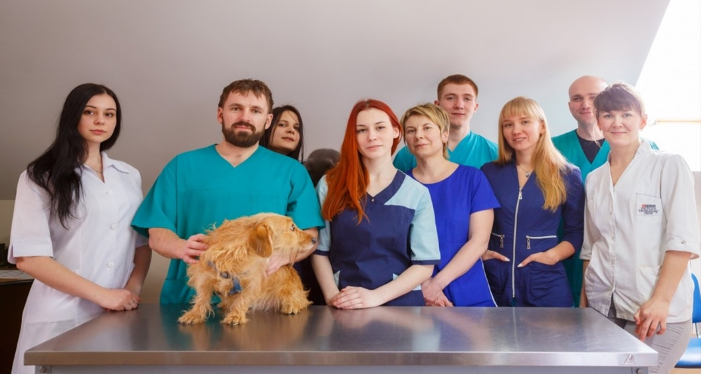
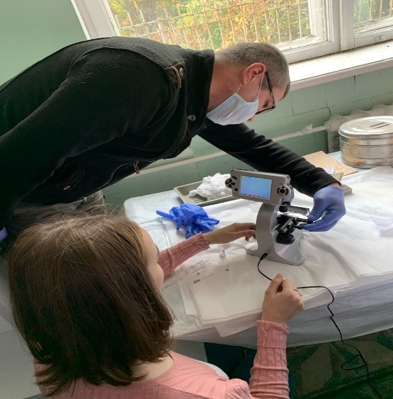
Основные механизмы формирования профессиональной культуры
Систематическое привлечение работодателей к организации урочной и внеурочной деятельности: интервью, проф.пробы, мастер-классы.

Slide 21
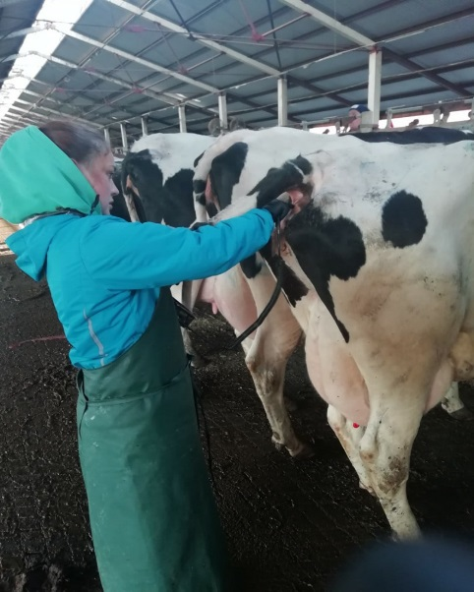
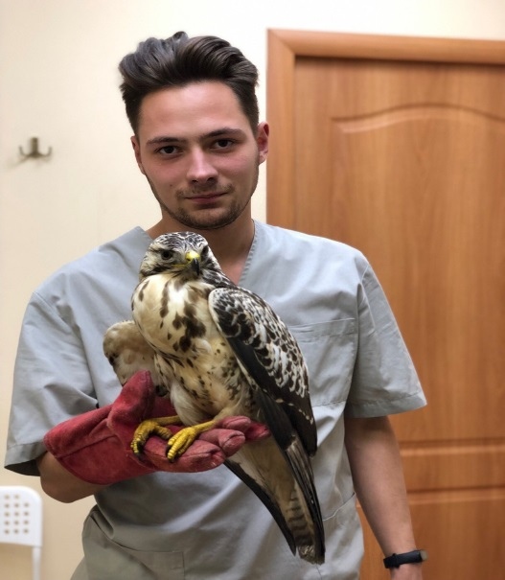
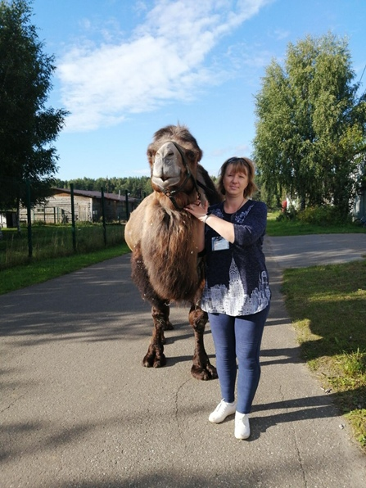
Основные механизмы формирования профессиональной культуры
Формирование положительного имиджа профессионала через презентацию практического опыта, в том числе в социальных сетях:
Онлайн-марафон «Я на практике», фотоконкурс «Я студент ВАК», онлайн-марафон «История успеха».

Slide 22
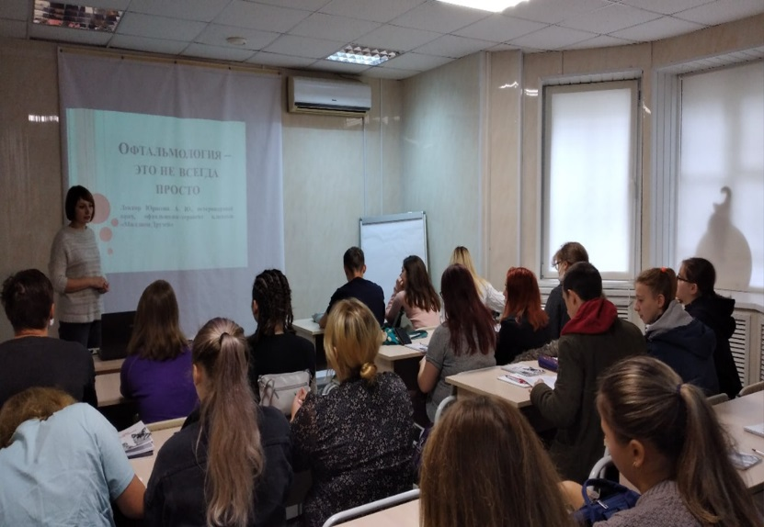
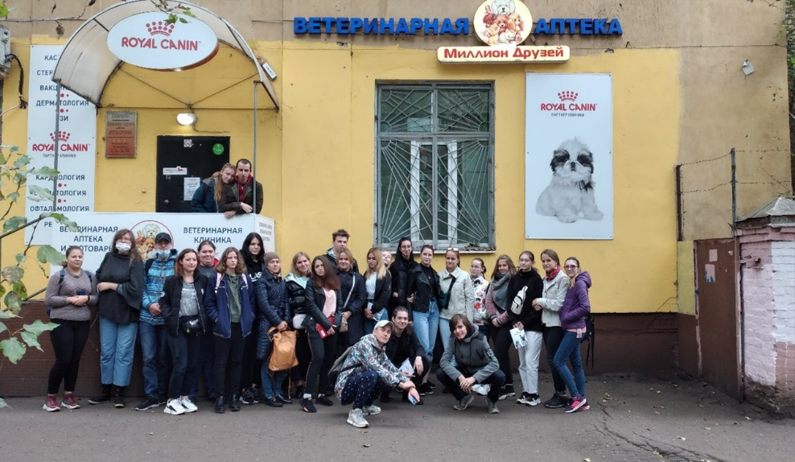
Основные механизмы формирования профессиональной культуры
Выстраивание собственного маршрута по повышению квалификации и самообразованию в рамках вариативного курса.
Ежемесячные бесплатные обучающие семинары на базе ветеринарной клиники «Миллион друзей».

Slide 23
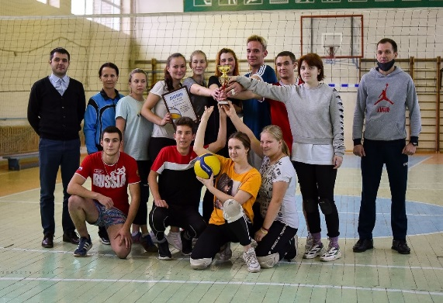
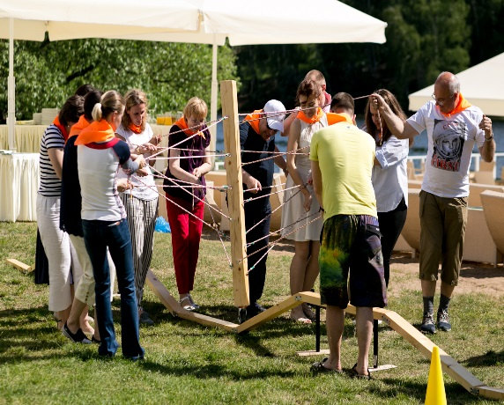
Основные механизмы формирования профессиональной культуры
Развитие социально-коммуникативной компетенции:
-через активные методы и формы взаимодействия участников образовательного процесса в рамках ВСЕХ дисциплин и профессиональных модулей, а также в рамках внеурочной деятельности
-через привлечение специалистов городской социально-психологической службы, психологов МУ «Молодежный центр» для проведения тренингов личностного роста и коммуникативных тренингов
-через физкультурно-оздоровительную работу, в том числе на основе успешного опыта коллег в направлении тимбилдинга - комплекса мероприятий, предназначенных для создания командного духа, сплочения коллектива.

Slide 24
Спасибо за внимание
Контактная информация:
ГПОУ ЯО Великосельский аграрный колледж
Россия г. Ярославская область
Гаврилов-Ямский район
С.Великое, ул.Розы Люксембург, 12
nел.: +7 (48534) 38-1-47
Сайт: www.vatyar.ru
E-mail: vat_2003@list.ru

